Slide 1



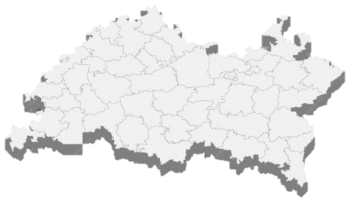










КАРЬЕРНАЯ КАРТА
27.02.04
АВТОМАТИЧЕСКИЕ СИСТЕМЫ УПРАВЛЕНИЯ
ЧЕМУ НАУЧИМ:
средняя заработная плата по
республике Татарстан 125 881 руб
Осуществлять предмонтажную проверку элементной базы;
Осуществлять электро- и радиомонтаж;
Выполнять работы по наладке электронного оборудования и систем автоматического управления;
.
Меры поддержки в развитии карьеры
ЗАМЕСТИТЕЛЬ
ДИРЕКТОРА
ДИРЕКТОР
НАЧАЛЬНИК
ОТДЕЛА
Разнообразная студенческая жизнь
СТУДЕНТ
ТЕХНИК АСУ ТП
ИНЖЕНЕР АСУ
35 лет
39 лет
25 лет
30 лет
Участие в чемпионатном движении «Профессионалы»
15-18 лет
19-20лет
Прохождение оплачиваемых производственных практик в ООО «НМЗ»
Служба в армии
1-год
Заключение договора на целевое обучение с ООО «НМЗ» и предприятиями-партнерами кластера
Высшее образование.
Долгосрочное планирование
и оптимизация производственных процессов.
З/п: от 170 000 ₽
Высшее образование.
Опыт работы на нижестоящей должности не менее 3 лет
Повышение эффективности работы организации
З/п: от 200 000 ₽
Среднее профессиональное образование.
Умение принимать нестандартные решения
З/п: от 75 000 ₽
Высшее образование. Настраивать программное обеспечение
З/п: от 110 000 ₽
Высшее образование. Организаторские способности Профессионально -личностные качества
З/п: от 150 000 ₽
Квалификация
Техник
З/п: 5 000 ₽
– 15 000 ₽
Участие в корпоративных конкурсах профессионального мастерства ООО «НМЗ» и предприятий-партнеров кластера
Контакты
Меры поддержки от опорного работодателя ООО «НМЗ»
Стабильная З/П
Дополнительное обучение за счет средств работодателя
Расширенный социальный пакет в соответствие с Коллективным договором
Материальное стимулирование в период обучения
ТЫ В
ХОРОШЕЙ
КОМПАНИИ!
Льготные путевки для сотрудников/детей сотрудников
Корпоративные мероприятия

